Slide 1
Scratchで
ゲームを
つくろう！
スクラッチ
だい１３かい
Scratch3.0ばん

Slide 2


とうじょうじんぶつしょうかい
いっしょにScratchでゲームをつくろう！
スクラッチ
なまえ ： めんた
とくぎ ： プログラム
きょうもやるぞ～！
なまえ ： せいと
とくぎ ： ゲーム

Slide 3


Scratchをひらいてね
スクラッチ
ウェブブラウザでhttps://scratch.mit.edu/にアクセスして、「作る」をひだりクリックしてね。
つく

Slide 4


Scratchをひらがなにしよう
追加スライド
スクラッチ
スクラッチ
Scratchをひらがなにするのに、ちきゅうマークをひだりクリックして
「にほんご」をクリックしてね！

Slide 5
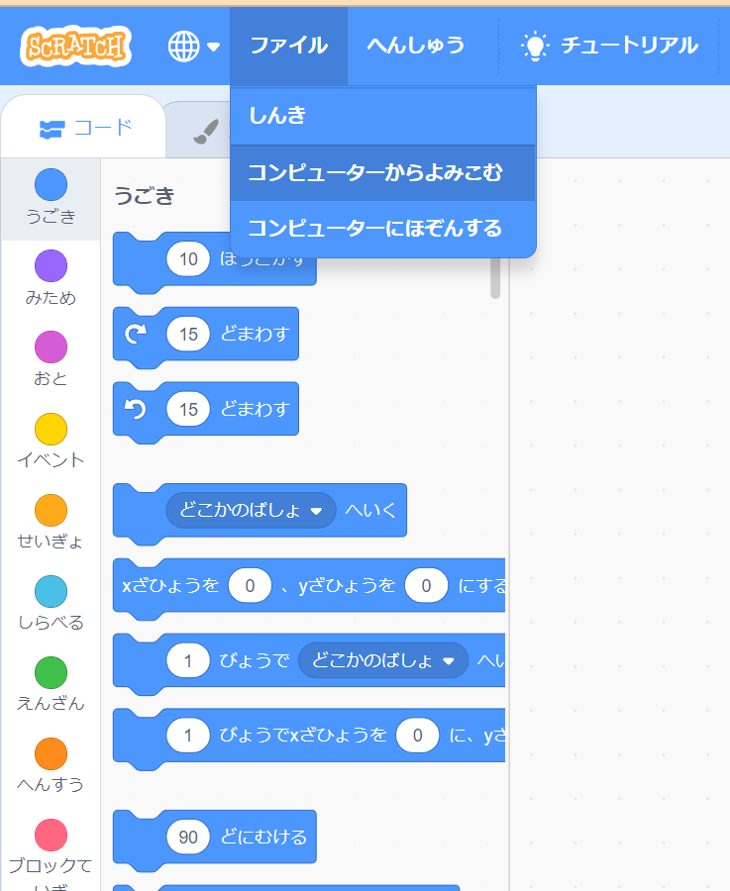
ほぞんしておいたゲームをひらこう
「ファイル」→
「コンピューターからよみこむ」をひだりクリックして、
ぜんかいほぞんしたゲームを
ひらいてね。
「〇〇〇.sb3」っていうなまえのファイルだよね。

Slide 6
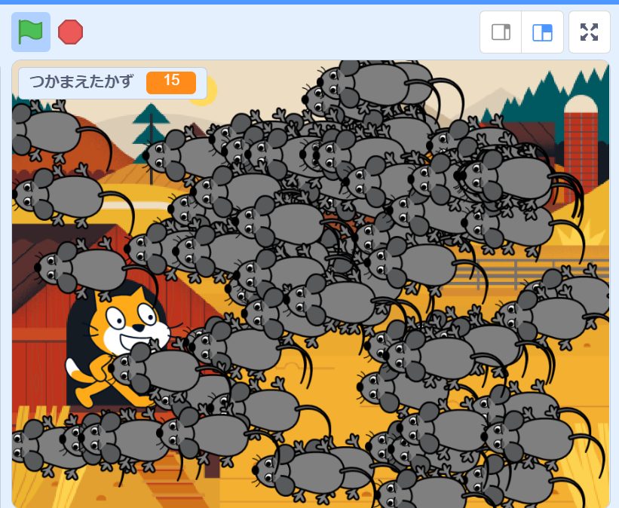
ひらいたゲームをじっこうしてみよう
はたをおしてみよう！
まえとおなじうごきをするかな？
ネズミのクローンをつくるようにしたね！
うん！まえにつくったゲームと
おなじだ！

Slide 7
ゲームをつくろう！
レベル５のつづき

Slide 8
３びきいじょうつかまえられちゃうね
ところでさ、３びきいじょう
つかまえられちゃってるみたいだけど。
そうだね。ネズミが３びきしかいなかったときは、「つかまえたかずが３」になったとき
ネズミはぜんぶかくれているからそれいじょうは
つかまえられなかったけど、100ぴきもいると、
「つかまえたかずが３」になったあと
「すべてをとめる」がじっこうされるまでのあいだに、
のこっているネズミがつかまえられちゃうね。

Slide 9
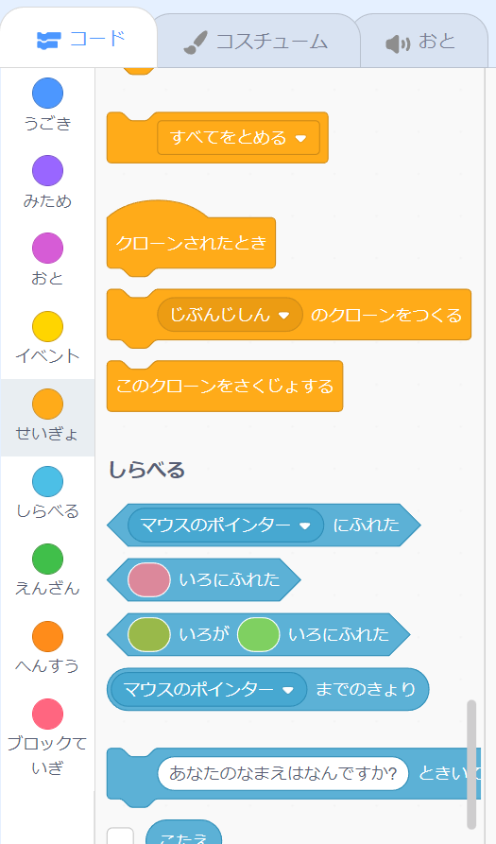
３びきつかまえたらクローンをけそう
３びきつかまえたら、
つかまっていない
クローンをぜんぶけしたいよね。
クローンは「せいぎょ」カテゴリにある
「このクローンをさくじょする」という
ブロックでけせるよ。

Slide 10
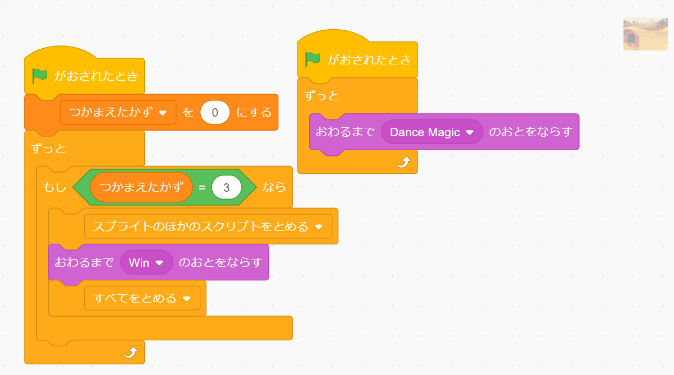

３びきつかまったらすぐにクローンをけそう
どこに「このクローンをさくじょする」のブロックをおくといいとおもう？
ステージにあるクリアのしょりの
いちばんはじめにおきたいけど...。
ここにおくのはちょっとちがう
みたいだな。「『この』クローン」
だから、ネズミのスプライトの
ところにおかないといけないんじゃ
ないかな？
？

Slide 11
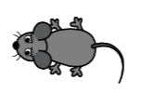

ネズミに「クローンをけして！」ってつたえよう！
じゃあ、ステージからネズミの
スプライトに、「クローンをけして！」ってことをつたえる
「メッセージ」をおくることにしよう！
ネズミのクローン
をぜんぶけす
そんなことができるの？！

Slide 12
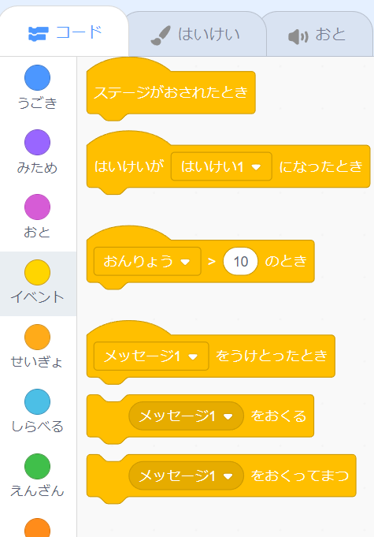
「～をおくる」のブロックをつかおう
「イベント」のカテゴリに、「メッセージ1をおくる」っていうブロックがあるよね。
これだね。

Slide 13
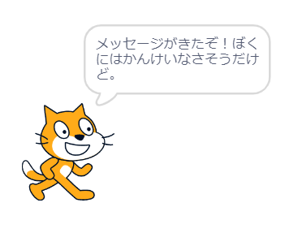
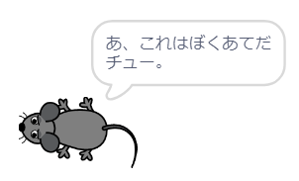
ネズミがメッセージをうけとったらクローンをけそう
メッセージをおくると、
すべてのスプライトがそれを
うけとることができるよ。
ネズミのスプライトに、
うけとったらクローンを
さくじょするブロックを
おいておけばいいよ。
ネズミのクローン
をぜんぶけす
うけとったときに
やることがない
スプライトは、
メッセージを
スルーするんだね。
うけとったときクローンぜんぶけす
うけとったときやることなし

Slide 14
「～をうけとったとき」のブロックをつかうよ
「～をうけとったとき」っていう
ハットブロックをつかえば、
そのメッセージをうけとったときに
うごかすスクリプトをつくれるよ。
おお！

Slide 15
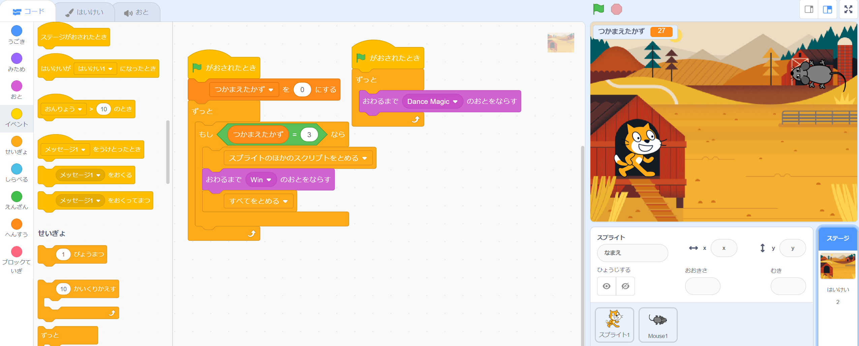
メッセージをおくろう！
じゃあ、メッセージを
つくって、
おくってみよう！
メッセージをおくるのは
ステージからだよね。
ステージのコードがめんをひらこう。

Slide 16
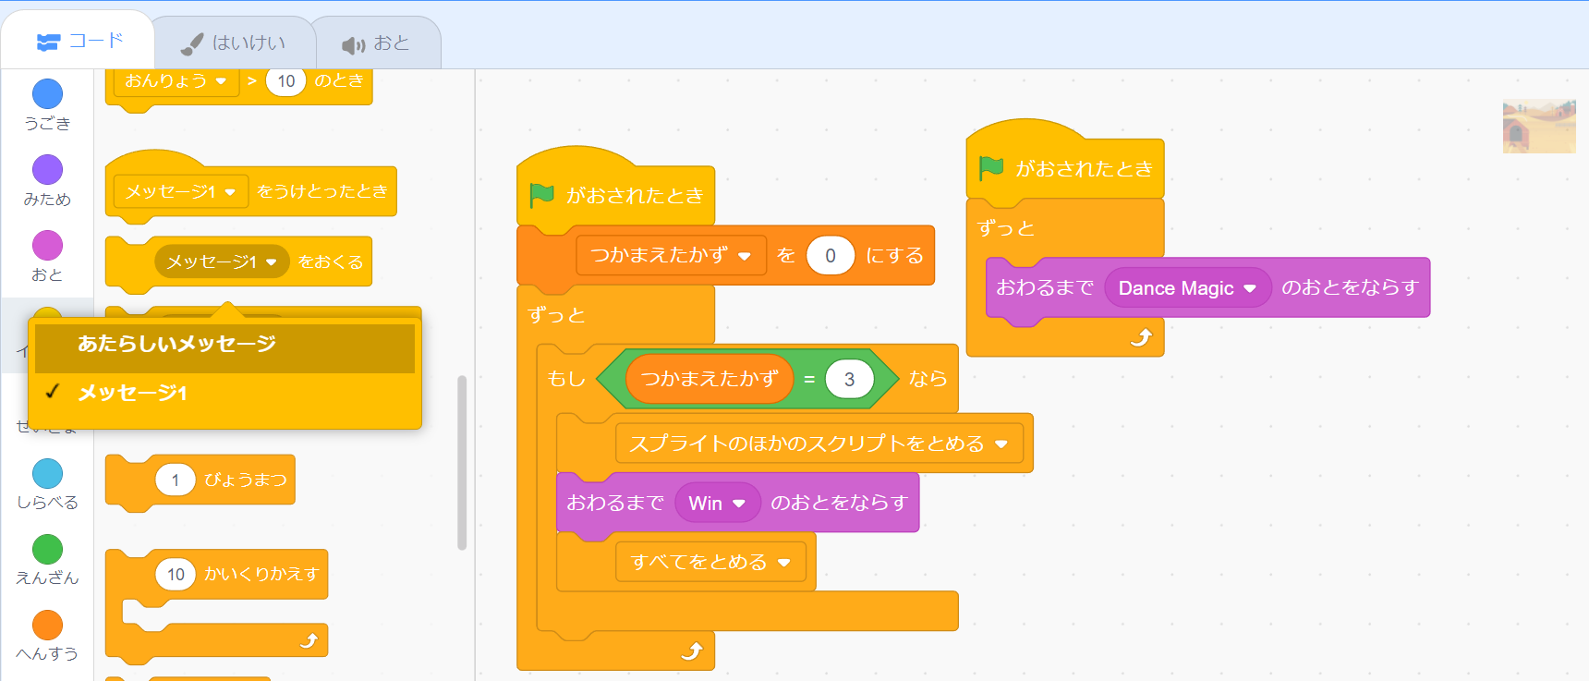
メッセージは
「ネズミのクローンをぜんぶけす」にしよう
「メッセージ1」じゃ
わかりづらいもんね。
メッセージはどうやったら
かえられるの？
あたらしくメッセージを
つくるよ。「メッセージ1をおくる」
ブロックの「メッセージ1」の
ところをひだりクリックして、
「あたらしいメッセージ」をえらんでね。

Slide 17
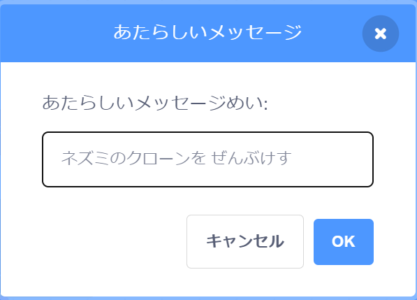
あたらしいメッセージをつくるよ
あたらしいメッセージめいに
「ネズミのクローンを
ぜんぶけす」と入力して、
「OK」をひだりクリックしてね。

Slide 18
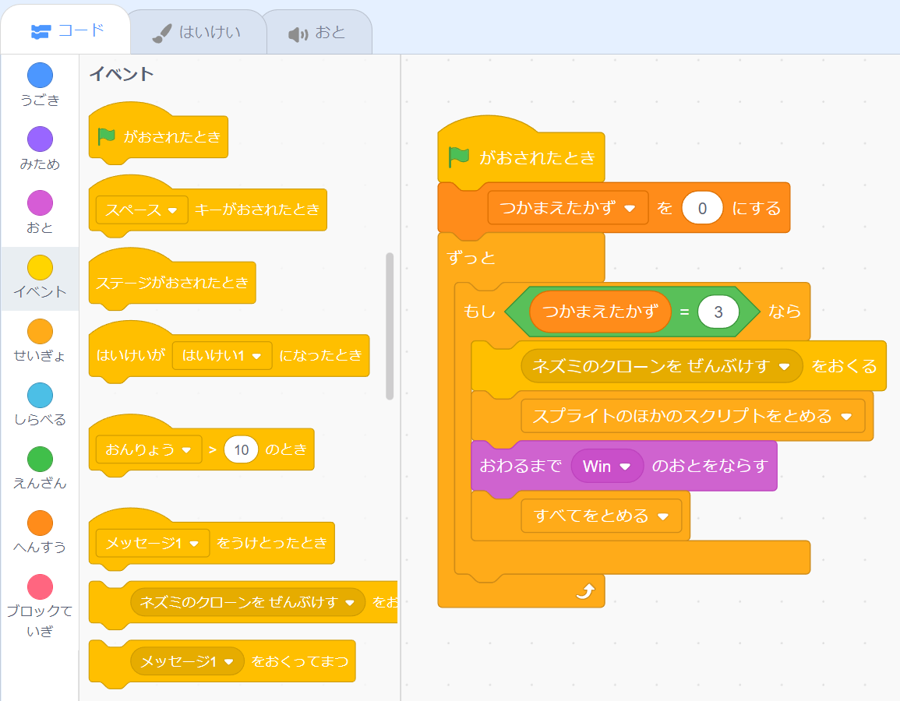
メッセージをおくるブロックをおこう
できたね！
よし！じゃあ、ネズミを
３びきつかまえたらすぐに
そのメッセージをおくるように
ブロックをおこう。

Slide 19
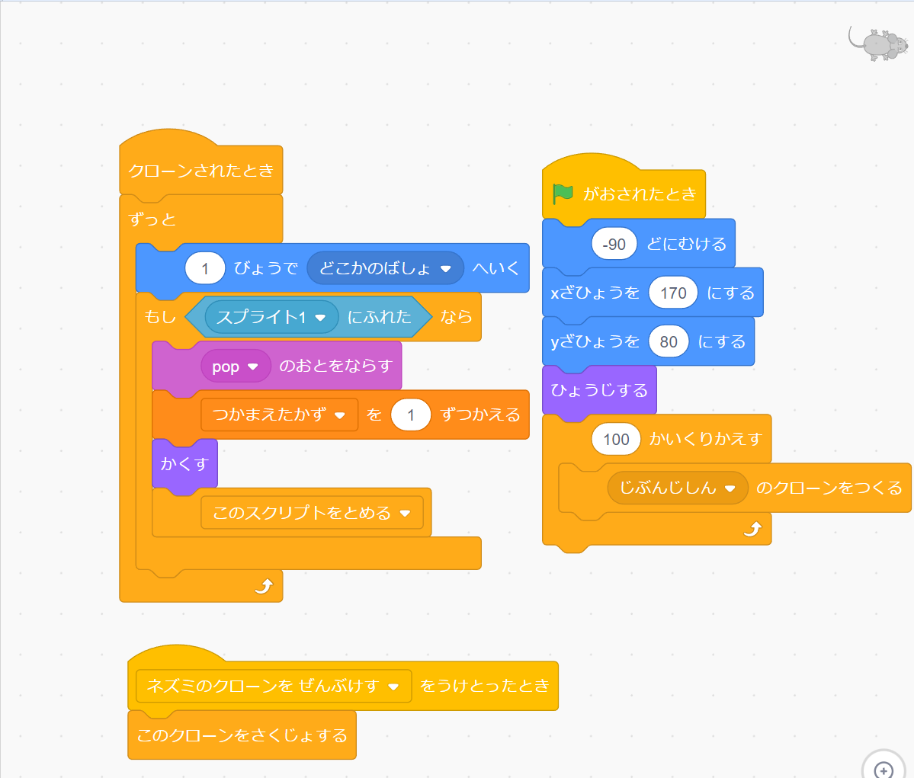
メッセージをうけとったらクローンをけすよ
こんどは、ネズミのスプライトで、
メッセージをうけとったとき
クローンをけすようにしよう。
OK！
これでいい？

Slide 20
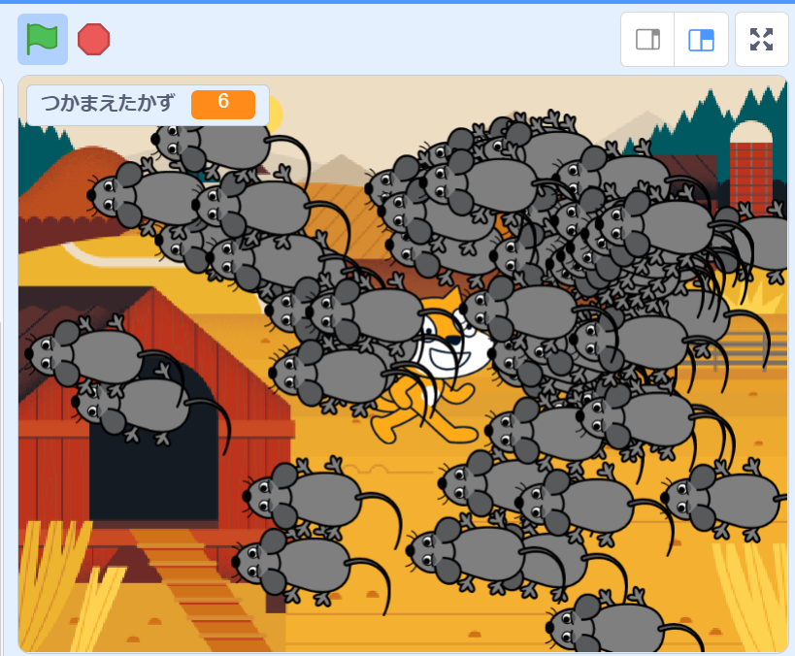
じっこうしてみてね！
さあ、じっこうしてみよう！
お！きえた！
けど、またふえた！
どういうこと？！

Slide 21
すでにできあがっているクローンしかきえないよ
そのじてんでできている
クローンしかきえないから、
100ぴきつくりおわるまでは
クローンがつくられつづけちゃうんだ。
ええ～！そっかぁ。
じゃあどうしたら
いいんだ！？
100ぴきつくりおわるまでは、ここでクローンが
つくられつづけるよ。

Slide 22
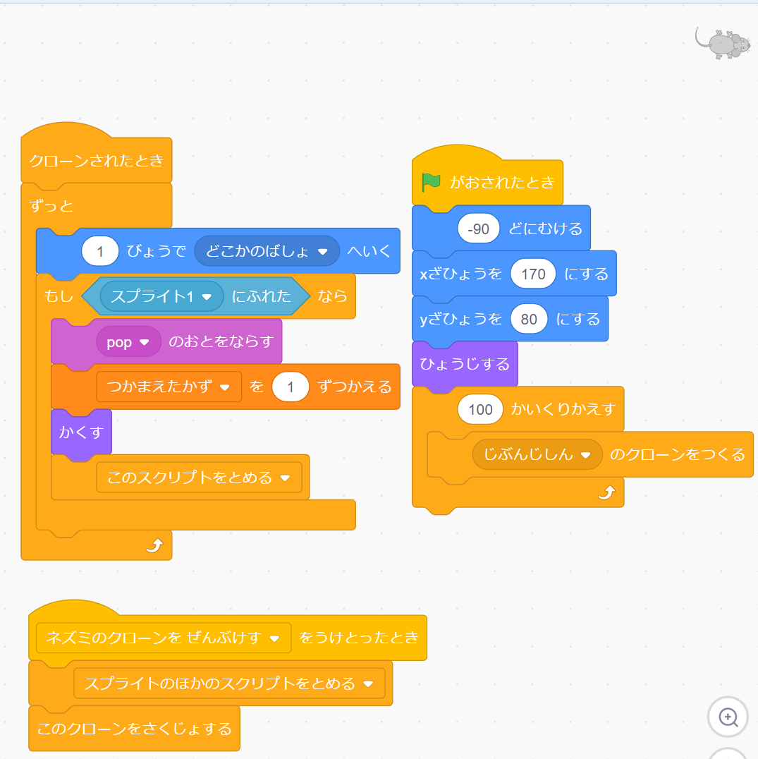
クローンをつくるのをとめよう
メッセージをうけとったら、
クローンをつくるのを
とめちゃおう！
「スプライトのほかの
スクリプトをとめる」をつかうんだね。

Slide 23
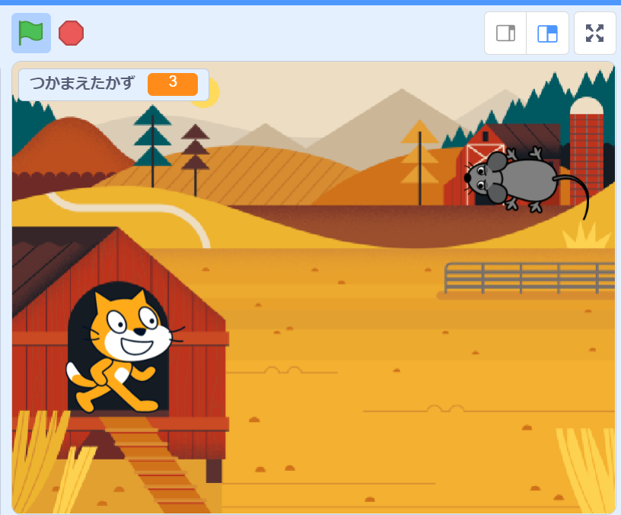
じっこうしよう！
じっこうするよ！
こんどはよさそう！
だけど、クリアしたのに
ネズミがまだいるよ...。
これはオリジナルの
ネズミなんだ。

Slide 24
オリジナルはそのまんま
オリジナルはうごかないし、
つかまえられないし、
かくれるタイミングも
ないんだ。
だからずっとそこにいる。
そっかー。
このスクリプトは
クローンでしか
じっこうされない

Slide 25
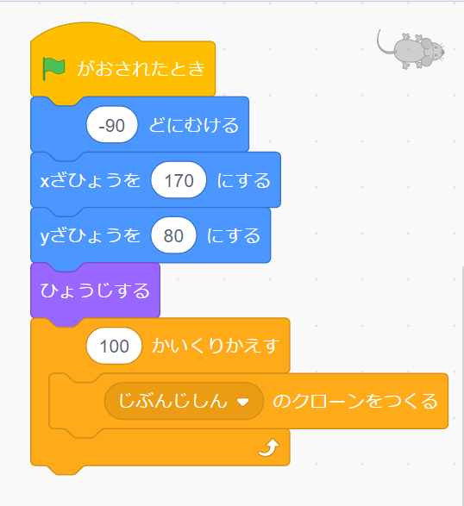
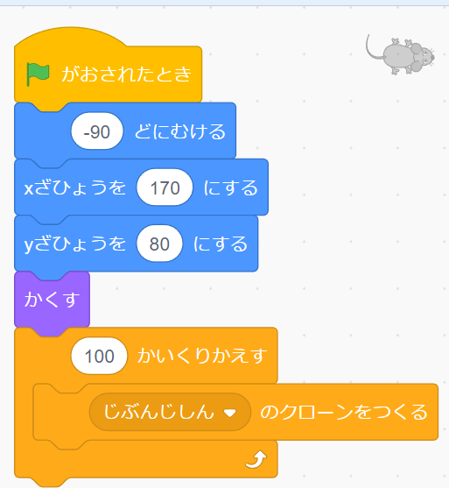
オリジナルはかくしておこう
だから、オリジナルは
はじめからかくして
おいたほうがいいと
おもうんだ。
×
でもそれだと、
クローンもかくれた
じょうたいで
つくられちゃうよね？

Slide 26
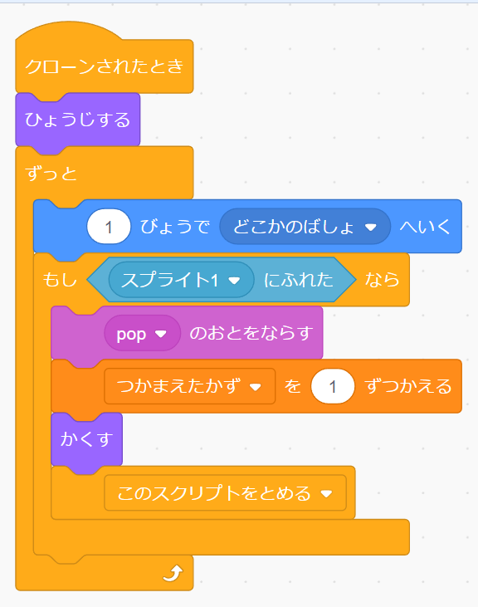
クローンはつくられたらひょうじしよう
そうだね。だから、
クローンはつくられたときに
ひょうじするようにすればいいよ。
なるほど、そっか！

Slide 27
「このクローンをさくじょする」に
おきかれられるところがあるよ
さいごにもうひとつ。
このスクリプトのなかに、
「このクローンをさくじょする」に
おきかえられるところが
あるんだ。どこだとおもう？
え、どこだろう？？

Slide 28
こたえ！
こたえはここ！
ここかー！

Slide 29



クローンはやくめがおわったらさくじょしよう
クローンは、ひつようがなくなったら、
かくすだけじゃなくて、なるべくけす
ようにしよう。
クローンのかずがおおくなりすぎると、
パソコンのうごきがおそくなってしまう
ことがあるんだ。
つかまっちゃったから、
もうやくめはおわりだチュー！
そうなんだね！

Slide 30
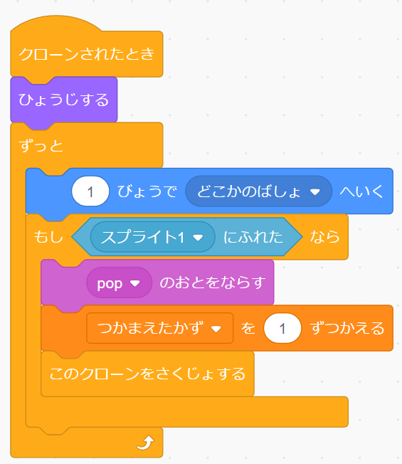
「このクローンをさくじょする」の「このクローン」とは？
ちなみに、「クローンされたとき」
のしたに「このクローンをさくじょする」
のブロックがあるとき、さくじょされる
クローンは、このスクリプトを
じっこおうしているクローンだよ。
クローンぜんぶでは
ないんだね。

Slide 31
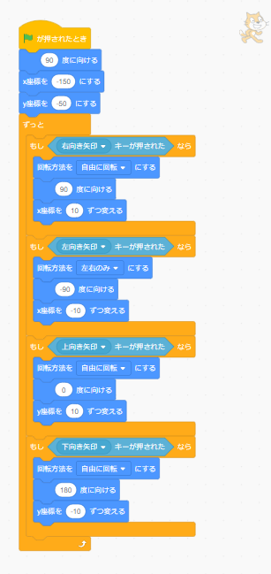
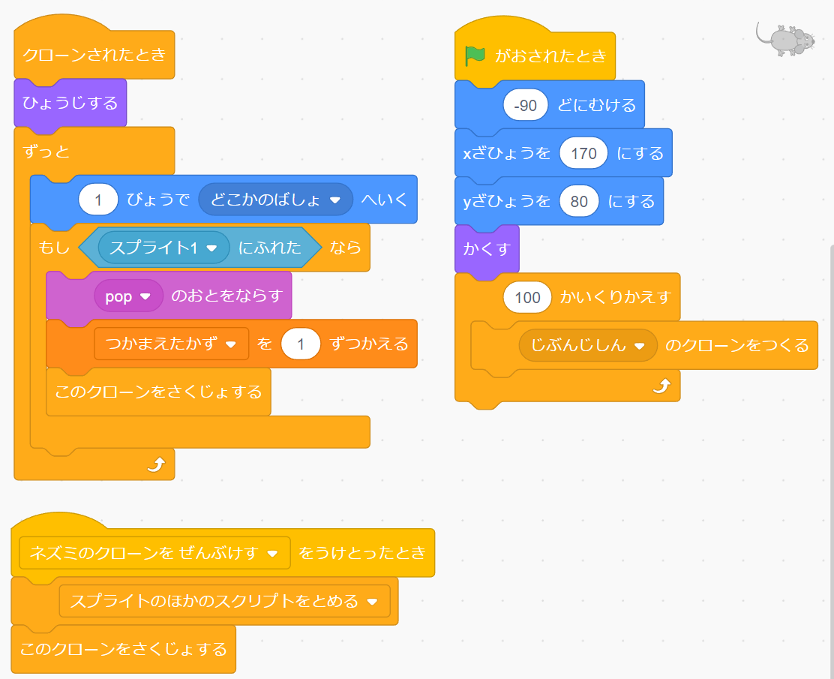
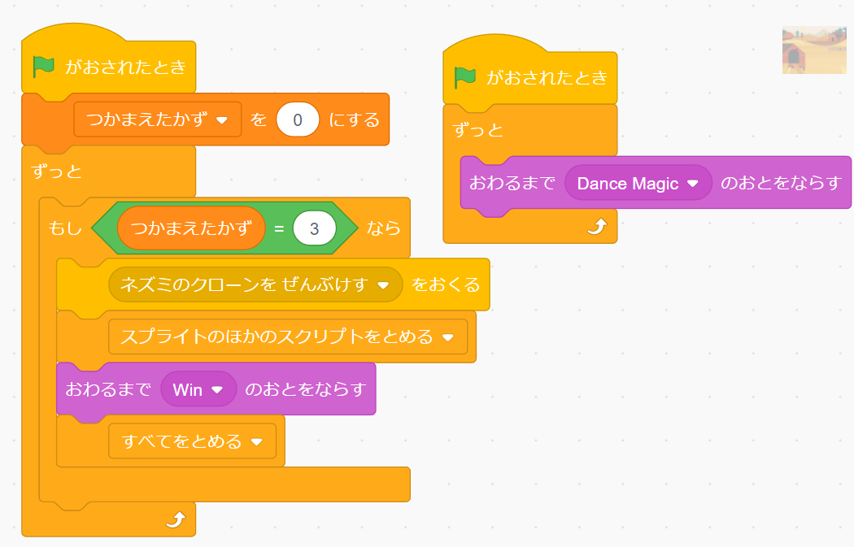
これでかんせい！できあがりのコードだよ
かんせい
できてるかな？
※こんかいのレッスンでは、
スプライト1（ネコ）の
コードにへんこうはないよ！

Slide 32
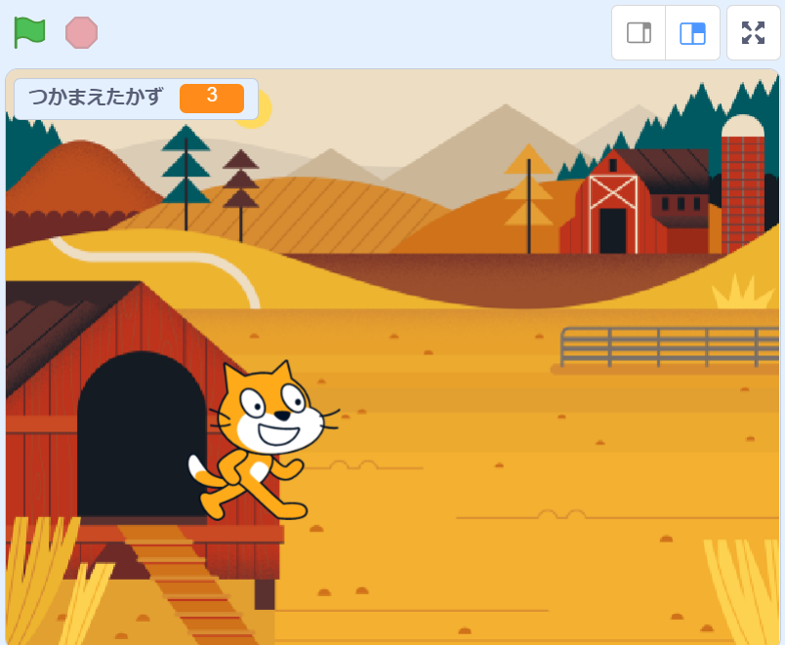
かんせい！
さあ、じっこうしてみよう！
おお～できたね！！

Slide 33
このレッスンでならったこと
このクローンをさくじょする
メッセージをおくる
メッセージをうけとったとき
あたらしいメッセージをつくる
このレッスンでは
こんなことをべんきょう
したよ！

